Slide 1

ACTi 港口監控解決方案

Slide 2
港口：概述
ACTi 港口解決方案旨在解決與安全和運營相關的挑戰，包括衝突、走私、犯罪、乘客流量和員工安全。ACTi 結合深度學習人工智慧攝影機和伺服器，提供完整且自動化的解決方案。
與安全管理相關的挑戰和解決方案需求因每種港口類型而異。在以乘客為主的港口中，主要的安全相關挑戰包括衝突、盜竊、無人看管的可疑物品、非法移民和人群管理。
在以貨物為主的港口中，挑戰包括進出控制、擅自闖入、非法移民和無人看管的可疑物品。
上述所有挑戰都可以輕鬆地通過 ACTi 的人工智慧和視頻管理技術來管理。
ACTi 的端到端港口監控解決方案包括 IP 攝影機、視頻管理系統、視頻分析、進出控制、對講機、警報系統等。

Slide 3
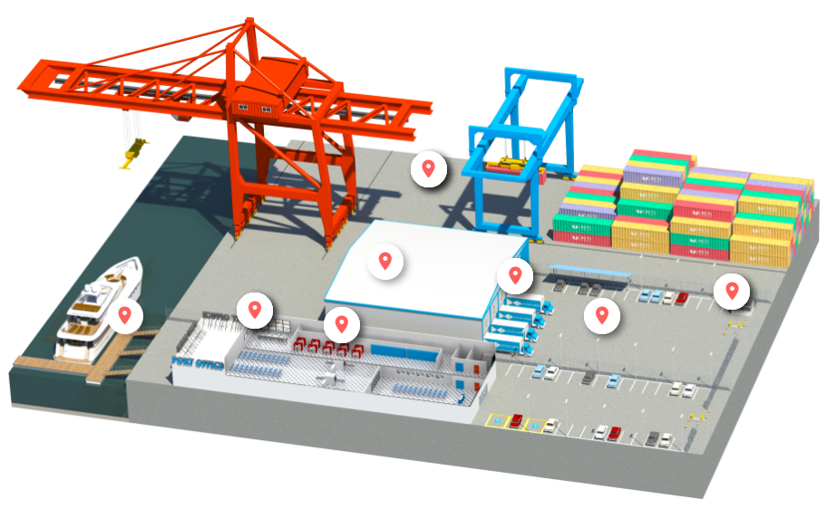
港口：地圖
貨櫃碼頭
倉庫
裝載區
控制室
大門
辦公室
戶外停車場
碼頭
入口

Slide 4
港口：應用與位置
 | 碼頭 | 大門 | 倉庫 | 辦公室 | 控制室 | 貨櫃碼頭 | 裝載區 | 停車
未經授權的進入檢測 |  | 是 | 是 | 是 | 是
尾隨檢測 |  | 是 | 是 | 是 | 是
即時嫌疑人追蹤 | 是 | 是 | 是 | 是 | 是 | 是 | 是 | 是
車輛進入控制 |  | 是 |  |  |  |  |  | 是
對講服務 |  | 是 | 是 | 是 | 是 |  | 是 | 是
擅自闖入檢測 | 是 |  |  |  | 是 | 是
可疑物品檢測 | 是 |  | 是 |  |  | 是 | 是 | 是
隨時隨地監控 | 是 | 是 | 是 | 是 | 是 | 是 | 是 | 是
安全保障 | 是 | 是 | 是 | 是 | 是 | 是 | 是 | 是
透過手機推送視頻證據至網路錄影機 | 是 | 是 | 是 | 是 | 是 | 是 | 是 | 是

Slide 5





港口：應用
未經授權的進入檢測
利用視頻分析檢測入侵嘗試並通知安全人員。
尾隨檢測
通過比較檢測到的頭數與呈現的通行證數量，檢測限制區域入口的跟隨行為。
即時嫌疑人追蹤
通過在視頻管理系統中使用透明視頻覆蓋按鈕無縫切換視頻通道來追蹤嫌疑人。
車輛進入控制
可以方便地使用自動車牌識別技術進行閘口的進出控制。
對講服務
通過本地語音通信系統與其他人互動。

Slide 6




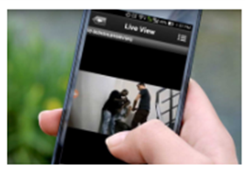

港口：應用
擅自闖入檢測
檢測未經許可進入該區域的人。
可疑物品檢測
檢測未被看管的物品，以防止嚴重的安全和安全隱患。
隨時隨地監控
在走動時使用移動設備監控監視攝像頭的視圖，以便立即對事件做出反應。
安全保障
使用視頻監控系統確保人員的安全。
透過手機推送視頻證據至網路錄影機
使用手機的內建相機將事件的視頻證據串流到網路錄影機。

Slide 7


港口：應用
未經授權的進入檢測
利用視頻分析檢測入侵嘗試並通知安全人員。
如果沒有監控視頻，很難確定進入日誌中顯示的身份是否與進入的人相符。與監控系統集成的進出控制可以顯著防止由未經授權進入所造成的危機和損失。
這是基於 ACTi 的門禁系統中的臉部識別分析。
解決方案
閱讀

Slide 8

港口：應用
尾隨檢測
通過比較檢測到的頭數與呈現的通行證數量，檢測限制區域入口的跟隨行為。
每當 RFID 卡被刷卡時，系統將計算實際進入的次數。當不匹配時，系統將發出警報。這可以防止尾隨和搭便車。
這是基於人數統計分析和RFID技術。閱讀更多。
解決方案
閱讀

Slide 9




港口：應用
即時嫌疑人追蹤
通過在視頻管理系統中使用透明視頻覆蓋按鈕無縫切換視頻通道來追蹤嫌疑人。
透過視頻管理系統介面追蹤嫌疑人，使用方便的功能只需點擊視頻即可切換視圖，這將打開嫌疑人移動方向的下一個區域視圖。此方法適用於實時視圖和回放。通過這種方法，可以立即找出嫌疑人的去向，並派遣警員立即處理情況。
這是基於 ACTi 的NVR 3 和 CMS 2的獨特視覺追蹤功能。
解決方案
閱讀
閱讀
閱讀

Slide 10

港口：應用
車輛進入控制
可以方便地使用自動車牌識別技術進行閘口的進出控制。
除了最高安全設施外，大多數地點都可以受益於自動門控制，而不需要門衛隨時在場。只有白名單上的車輛可以進入該區域。此外，可以設置黑名單，當黑名單上的車輛出現時，會立即提醒保安人員。
這是基於ALPR分析技術，內建於ACTi攝影機中。瞭解更多。
解決方案
閱讀

Slide 11

港口：應用
對講服務
通過本地語音通信系統與其他人互動。
在港口的各個位置，如閘門和入口、裝卸區、停車場等，將設置作為對講機的語音接入點。員工和訪客可以立即使用該功能與保安人員交談。
這是基於NVR 3或CMS 2以及對講機設備，如Q950。
解決方案
閱讀
閱讀
閱讀

Slide 12



港口：應用
擅自闖入檢測
檢測未經許可進入該區域的人。
當一個人未經允許進入他人的土地或財產時，這被視為擅闖，並且是非法的。有些地方幾乎總是對陌生人限制進入，例如住宅區和學校。有些地方在白天對任何人開放，但因安全原因在夜間關閉。例如，某些公園和戶外運動場。在夜間進入這些區域將被視為擅闖。
這是基於人員進入區域檢測分析，該分析內建於ACTi攝影機中。瞭解更多。
解決方案
閱讀
閱讀
閱讀
閱讀
閱讀

Slide 13
港口：應用
可疑物品檢測
檢測未被看管的物品，以防止嚴重的安全和安全隱患。
無人看管的物品，如包包、箱子、行李、嬰兒車和推車，被視為風險物品，應迅速處理。這些物品有時可能會被意外遺忘在那裡。很少情況下，這些物品也可能構成惡意威脅。它們可能隱藏爆炸物或其他危險物質。
這是基於無人看管物品檢測分析，該分析內建於ACTi攝影機中。瞭解更多。
解決方案
閱讀
閱讀
閱讀
閱讀

Slide 14

港口：應用
隨時隨地監控
在場地內行走時，使用移動設備監控監視攝像頭的視圖，以便能夠即時應對事件。
通用行動應用程式，設計用於遠端訪問NVR、CMS或攝影機以進行視頻回放和管理。
功能：即時查看和回放、按事件搜索視頻錄影、PTZ控制、Google地圖、啟用數位輸出、從攝影機記憶卡回放
這是基於ACTi行動客戶端，適用於Android和iOS。它是免費的。
解決方案
閱讀
閱讀
閱讀

Slide 15

港口：應用
安全保障
使用視頻監控系統確保人員的安全。
ACTi提供監控解決方案，以確保安全，並進行全景和細節監控。通過在商店的中心或角落安裝具有寬視角的攝像頭，可以完美覆蓋整個區域。同時，進入場地的人臉可以通過隱蔽安裝在入口高度條上的隱蔽攝像頭捕捉到。
對於大型項目，ACTi TV牆可以同時在不同的顯示器上顯示多個視圖。獲得完整的概覽，以提高情境意識和運營效率。
解決方案
閱讀
閱讀
閱讀
閱讀
閱讀

Slide 16

港口：應用
透過手機推送視頻證據至網路錄影機
使用手機的內建相機將事件的視頻證據串流到網路錄影機。
巡邏的保安現在可以使用他的智能手機與ACTi行動客戶端捕捉實時視頻，並通過無線網絡將其"推送"到NVR 3。此外，錄像可以在事件調查期間使用先進功能進行回顧，這些功能適用於監視攝像頭，包括同步播放、書籤、時間線搜索等。
這是基於ACTi行動客戶端，適用於Android和iOS。這是一個免費的應用程式。
解決方案
閱讀
閱讀

Slide 17
推薦產品與位置
 | 碼頭 | 大門 | 倉庫 | 辦公室 | 控制室 | 貨櫃碼頭 | 裝載區 | 停車
熱成像攝影機（VMGB-370，VMGB-371） | 是 | 是 | 是 |  | 是 | 是 | 是
對講機（Q950） |  | 是 | 是 | 是 | 是 |  | 是 | 是
自動車牌識別子彈攝影機（A426） |  | 是 |  |  |  |  |  | 是
門禁控制站（R1-R7系列讀取器/控制器） |  | 是 | 是 | 是 | 是
防止尾隨的計數器（Q963） |  | 是 | 是 | 是 | 是
一般監控子彈攝影機（3xx, 4xx系列） | 是 | 是 | 是 | 是 | 是 | 是 | 是 | 是
一般監控圓頂攝影機（91x, 7xx, 8xx系列） | 是 | 是 | 是 | 是 | 是 | 是 | 是 | 是
監控PTZ（95x/96x/97x系列） | 是 | 是 | 是 |  |  | 是 | 是 | 是

Slide 18
產品與管理伺服器
 | Windows NVR（NVR 3） | 門禁控制智慧伺服器
熱成像攝影機（VMGB-370，VMGB-371） | 是 | 是
對講機（Q950） | 是
自動車牌識別子彈攝影機（A426） | 是 | 是
門禁控制站（R1-R7系列讀取器/控制器） |  | 是
防止尾隨的計數器（Q963） | 是 | 是
一般監控子彈攝影機（3xx, 4xx系列） | 是 | 是
一般監控圓頂攝影機（91x, 7xx, 8xx系列） | 是 | 是
監控PTZ（95x/96x/97x系列） | 是 | Y*
PTZ控制可透過NVR介面使用。

Slide 19

Windows NVR（NVR 3）
NVR 3 是最著名的 ACTi 產品之一 - 它是一個專業且優雅的網路錄影機平臺，擁有廣泛的功能和極其可靠的性能，提供兩個版本（閱讀更多）。
功能 | NVR 3商業版 | NVR 3企業版
最大通道數 | 100 | 200 (獨立網路錄影機 256)
免費 ACTi 攝影機通道 | 32 | 1
免費 3rd 方攝影機通道 | 1 | 1
中央管理系統支援 | 否 | 是
POS、門禁控制、網路 IO 支援 | 否 | 是
電子地圖 | 是 | 是
谷歌地圖 | 否 | 是
顯示內嵌網站 | 否 | 是
PTZ 控制 | 是 | 是
冗餘支援 (N+1, N-to-N) | 是 | 是
工作站、網頁客戶端、行動客戶端 | 是 | 是
顯示佈局（最大網格大小） | 225 | 225

Slide 20


門禁控制智慧伺服器
門禁控制智能伺服器 (ACSS) 是一款易於使用的門禁控制軟體，用於管理 員工和訪客的進出 通過門和閘門，以及管理 員工考勤。（閱讀更多）
核心功能
訪問控制管理 門、閘、鎖、面部識別*、卡片、自動車牌識別*、尾隨*檢測
考勤管理 工作班次、打卡、下班、遲到、缺席
訪客管理 訪客登記以獲得臨時訪問
建築工地管理 臨時工地管理
食品訂購管理 方便地管理員工服務
會議室管理 預訂公司內可用的會議室
客戶到達管理 追蹤客戶到達約會的時間

Slide 21





ACTi 深度學習人工智慧攝影機產品線
深度學習是一種人工智慧（AI）中的方法，教導電腦以受人類大腦啟發的方式處理數據。深度學習模型能夠識別圖片、文本、聲音及其他數據中的複雜模式，以產生準確的見解和預測。
型號 | A426 | A826 | A952 | A956 | Q83
照片
類型 | 變焦子彈 | 變焦圓頂 | 高速圓頂 | 高速圓頂 | 多影像
解析度 | 5MP | 5MP | 8MP | 2MP | 20MP
鏡頭 | 4.4倍變焦 | 4.4倍變焦 | 22倍變焦 | 40倍變焦 | 4個變焦鏡頭
內建車輛相關分析 | 車輛計數、車輛越線檢測、車輛進入區域檢測、車輛錯誤方向檢測、車輛逗留檢測、車輛追蹤、停車檢測、車牌檢測、自動車牌識別

Slide 22


A426 港口安裝
PMAX-0534
支架安裝，配有接線盒，支援3.25"到7.0"的支柱
A426
5MP變焦子彈型攝影機，具備日夜功能、自適應紅外線、極端寬動態範圍、SLLS、4.4倍變焦鏡頭、深度學習人工智慧

Slide 23


自動車牌識別攝影機（A426）
該AI攝影機可以同時識別多條車道上的多個車牌。
觀看視頻
https://www.acti.com/video/v2902
自動車牌識別攝影機 + 網路錄影機 3
ACTi 網路錄影機 3 支援深度學習人工智慧事件和元數據。當檢測到黑名單中的車輛時，網路錄影機將顯示即時警報。
觀看視頻
https://www.acti.com/video/v2904

Slide 24





ACTi 人工智慧解決方案架構
行動客戶端
電子郵件
警報
警報
視頻
視頻
即時
分析數據
即時
分析數據，警報
人工智慧攝影機
網路錄影機伺服器
(ACTi 網路錄影機 3 企業版)
網路錄影機客戶端

Slide 25
ACTi 與伺服器基礎的人工智慧提供商相比的優勢
單一的 VMS 伺服器可以管理數百個通道的深度學習分析，只需使用普通的伺服器硬體配置。伺服器基礎的人工智慧解決方案通道數量有限，並且需要非常昂貴的硬體。
當VMS不需要承擔運行可能消耗伺服器資源到極限的分析時，VMS的視頻錄製功能會更安全。
對事件的更快反應 - 人工智慧攝像頭可以控制附近的PTZ攝像頭以實現即時反應，從而獲得更好的場景視頻覆蓋。在VMS端處理的分析將對於適當的反應來說過於緩慢。
由於AI功能內置於攝像頭中，因此伺服器端不需要任何與分析相關的許可證。因此，在某些情況下，VMS的成本比伺服器端的AI解決方案低至10倍。

Slide 26
NVR和CMS功能
ACTi NVR 3 Corporate（及CMS 2）管理來自攝像頭的分析事件如下：
設置分析規則和閾值 - 例如，群眾有多大，多久被視為徘徊。
接收來自所有攝像頭的實時分析事件，並根據預定義的行動作出反應，例如發送電子郵件、在VMS螢幕上即時彈出視頻通道等。
自動將視頻推送到巡邏保安的移動應用程序中。
按特定過濾規則、書籤、縮略圖進行搜索。

Slide 27

購買地點
通過授權經銷商
https://www.acti.com/Corporate/WhereToBuy
直接從 ACTi 公司購買
電子郵件：sales@acti.com
電話（美國）： +1-866-410-2284（免付費）
電話（非美國）： +886-2-2656-2588

Slide 28
支援與服務
技術支援
- 在線客戶服務臺 - https://www.acti.com/chd
- 電話支援
美國： +1-866-410-2284（免付費）
其他地區： +886-2-2656-5200
RMA 服務
- 保固
- 維修服務
訓練
- 自我學習

